Slide 1
DrawLine 예제 추가 기능
#1-1. 강의의 그림판에서 아래부분에 빨강/파랑/블랙 의 이미지버튼을 넣어서 해당 버튼을 누르면 색깔이 변경되도록 한다.
#1-2. 선을 그리고 그 다음 선을 그릴때 이전 선이 화면에 보이도록 한다. (어떤 방법을 써도 좋음)

Slide 3
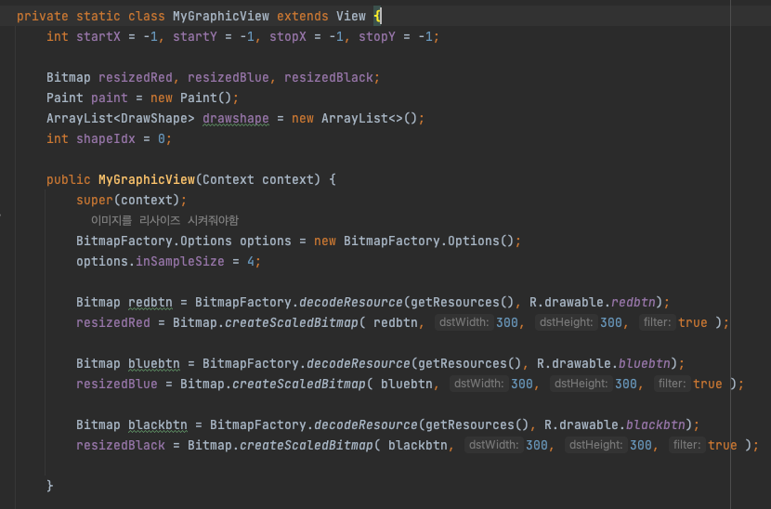
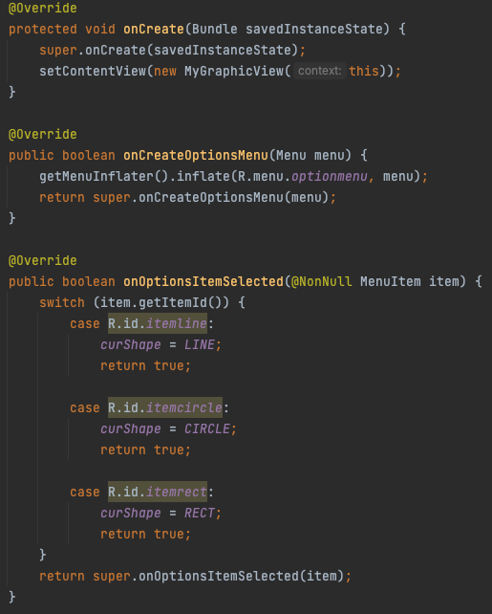
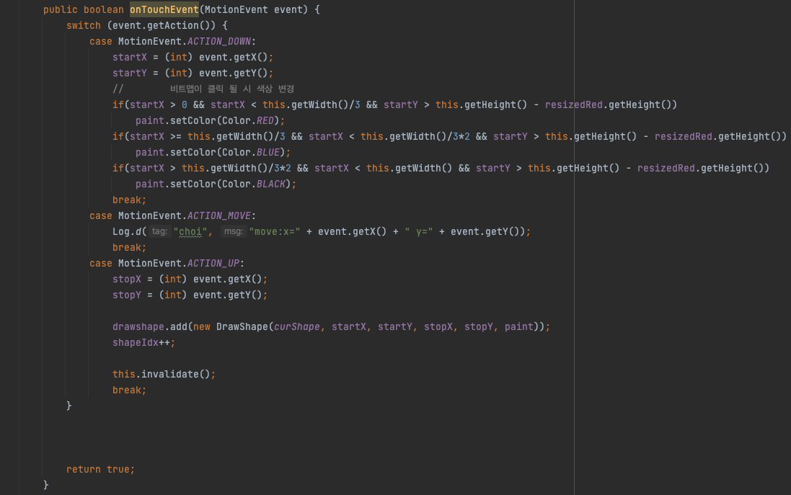

Slide 4
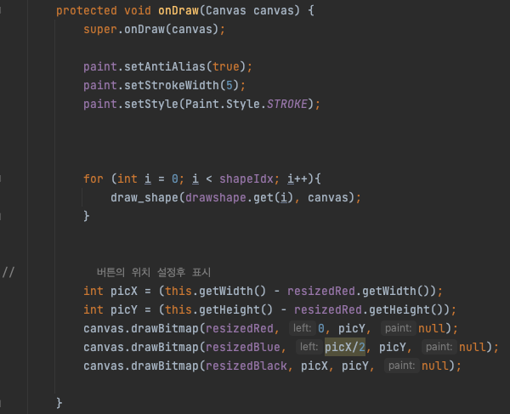
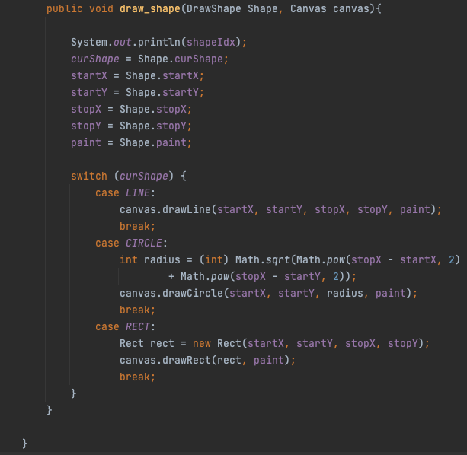

Slide 5
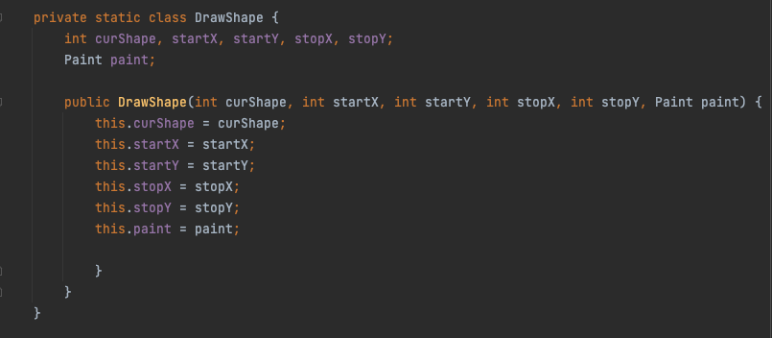

Slide 6
Activity Result
#2-1. MainActivity 에 그림 3개와 그 아래 TextView를 넣고(초기값 0), 그림을 터치할때 마다 아래 TextView 의 숫자가 1씩 올라감.
#2-2. '결과보기' 버튼을 누르면 SecondActivity에서 그림이름별로 RatingBar로 표시 (1개부터 5개 최대. 이전에 6개라도 5개까지만 보여주기) . SecondActivity에서 RatingBar 조절이 가능하고, 이때 조절한 값(0~5)으로 Main으로 돌아가면 그림 아래 초기값을 설정함.

Slide 7
조정하면

Slide 8
버튼클릭

Slide 9
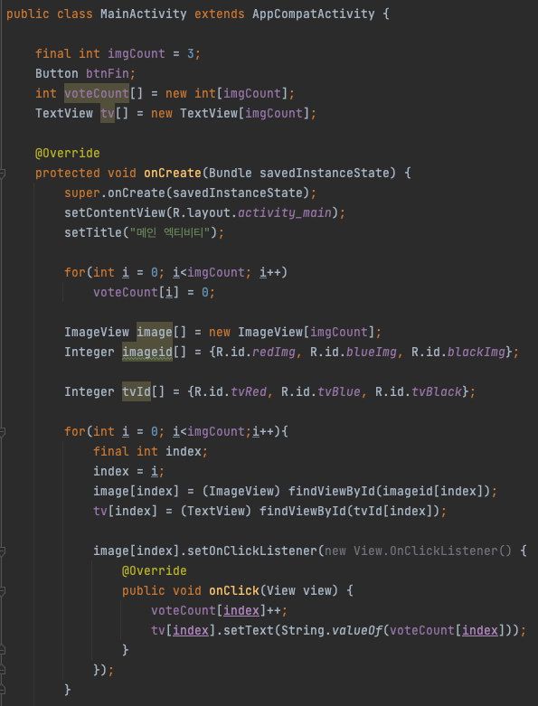
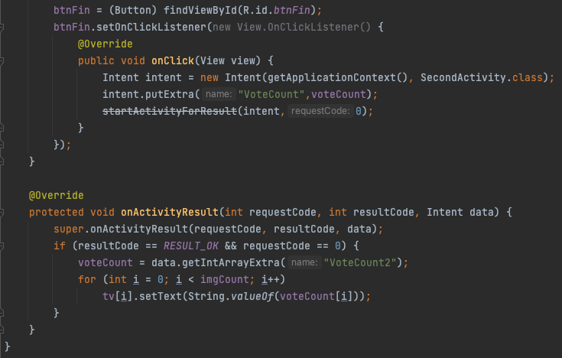

Slide 10
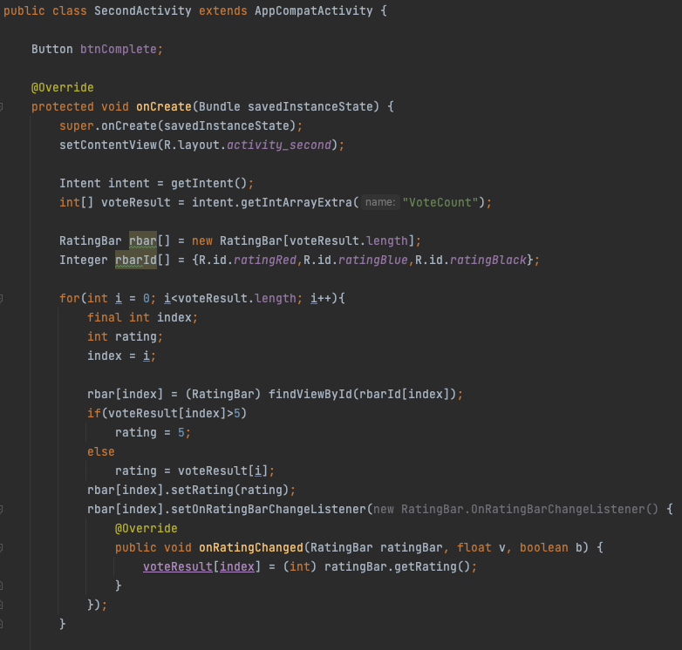
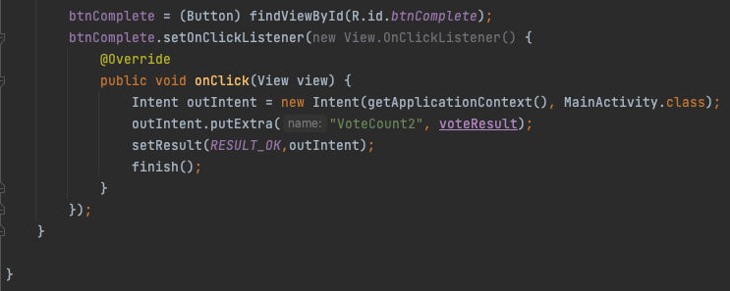

Slide 11
